Slide 1

Vybrané manažerské přístupy
10. přednáška
Ing. Šárka Zapletalová, Ph.D.
Katedra Podnikové ekonomiky a managementu
MANAGEMENT

Slide 2
Manažerské přístupy v mezinárodním prostředí
Management se vždycky bude lišit podle oblasti světa. Je to dáno vývojem společnosti, v té které lokalitě a chápáním světa v těchto lokalitách. V této souvislosti mluvíme o interkulturním managementu, nebo také managementu napříč kulturami.
Rozdíly v kulturních standardech různých národů se stávají zdrojem mnoha významných lidských nedorozumění a často i bariérou vzájemné spolupráce.
Interkulturní přístup by měl respektovat různé kultury a skutečně realizovat tato opatření:
dobře poznat a pochopit cizí kulturu;
cizí kulturu respektovat v její odlišnosti a specifičnosti;
vytvářet ve vztahu k cizím kulturám vstřícné kroky.
Prostor pro doplňující informace, poznámky

Slide 3
Interkulturní kompetence I
K realizaci těchto opatření a překonávání interkulturních rozdílů se v současné době nastavují interkulturní kompetence. Interkulturní kompetence představuje schopnost vstupovat do interkulturních nebo přímo multikulturních sociálních situací, schopnost pochopit je v existujících kulturních dimenzích, schopnost přiměřeně je zvládat a v jejich kontextu úspěšně řešit věcné úkoly.
Do oblasti interkulturních kompetencí lze zahrnout:
poznání a pochopení cizí kultury v jejím fyzickém a systémovém rozměru;
poznání a pochopení kulturních standardů cizí kultury (sociálních hodnot, norem a vzorců jednání);
zvládnutí existence dvou různých kulturních vlivů v jedné osobě a ve vazbě na reprezentanta druhé kultury;
zobecnění a vytvoření účinného souboru taktik a strategií pro poznání, pochopení a komunikaci s dalšími cizími kulturami.
Prostor pro doplňující informace, poznámky

Slide 4
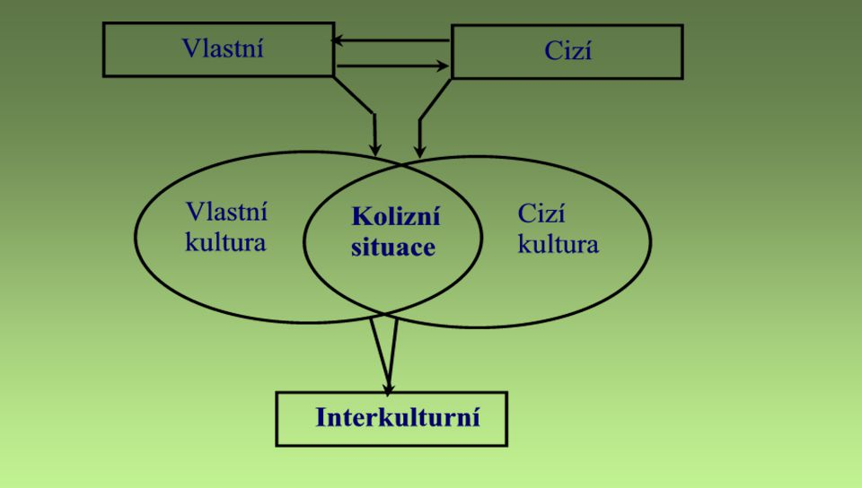
Interkulturní kompetence
Prostor pro doplňující informace, poznámky

Slide 5
Interkulturní kompetence II
Interkulturní manažerská kompetence je vzájemně závislá s dalšími manažerskými kompetencemi, strategickou, individuální, sociální a odbornou kompetencí, které významně podporují úspěšné působení manažera v mezinárodním prostředí.
Pod pojmem strategická kompetence je chápáno finanční řízení, řízení rizik, znalostí, organizační schopnosti, schopnost řešit problémy, rozhodování a synergie.
Individuální kompetence představuje schopnost vlastní motivace, sebeorganizování, kontroly situace, odolnost vůči stresu, optimistický přístup a schopnost sebekritiky.
Sociální kompetencí je chápána schopnost týmové spolupráce, přizpůsobení se, komunikace, empatie, tolerance a řídicí schopnosti.
Odborná kompetence předpokládá schopnost aplikace získaných znalostí z oboru, o řízení podniku, moderních komunikačních technologiích a mezinárodní pracovní zkušenost.
Prostor pro doplňující informace, poznámky

Slide 6
Interkulturní kompetence III
V centru všech uvedených předpokladů se nachází interkulturní kompetence, kterou je možné chápat jako schopnost rozumět specifikům vlastní i cizích národních kultur a zohledňovat je ve svém chování.
K této kompetenci patří také jazykové znalosti, schopnost metakomunikace, připravenost učit se a schopnost tolerance.
Vzájemná závislost uvedených manažerských kompetencí je zcela evidentní. Manažer musí být např. schopen, odborně vysvětlit a komunikovat své rozhodnutí ostatním pracovníkům svého týmu tak, aby dosáhl maximální míry akceptace zadávaného úkolu.
K úspěšnému zvládnutí nutně potřebuje symbiózu jazykových znalostí, řídících schopností, empatie a znalost obsahu národní kultury všech jeho členů.
Prostor pro doplňující informace, poznámky

Slide 7
Typy mezinárodních manažerů
V kontextu mezinárodního managementu se setkáváme pojmy expatriot, inpatriot a euromanažer.
Expatriotem rozumíme manažera, který je vyslán mateřskou společností do zahraničí za účelem splnění určitého úkolu nebo specialistu pracujícího v zahraničí v mezinárodním týmu.
Za inpatrioty jsou považováni manažeři relokovaní na omezenou dobu z dceřiné společnosti do centrály mezinárodního podniku, a to většinou za účelem získání a rozvinutí interkulturní kompetence.
Euromanažerem je označován takový vedoucí pracovník, který vykonává řídicí funkce ze své mateřské země, tzv. „na dálku“ nebo-li virtuálně. V případě potřeby navštěvuje osobně jednotlivé pobočky v zahraničí. Tento typ manažera bývá v odborné literatuře vymezován také jako „virtuální expatriot“.
Prostor pro doplňující informace, poznámky

Slide 8
Typy chování mezinárodních manažerů
Pro dominantní chování je typické, že uznávané hodnoty a normy chování jsou považovány za zcela výjimečné, jediné správné a jsou tedy vnímány jako nadřazené ostatním.
U asimilačního přístupu jsou hodnoty a normy cizí kultury přijímány za vlastní.
O divergenci můžeme hovořit, pokud jsou obsahové prvky střetávajících se kultur, a to zejména hodnotové systémy a normy chování, vnímány jako stejně významné a efektivní, protože jsou mnohé z hodnot a norem chování vzájemně nekompatibilní, mohou vést zejména v prvotních fázích mezinárodní spolupráce ke vzájemným rozkolům.
Pouze při vzájemné syntéze vlastní a cizí kultury se daří zúčastněným partnerům postupně rozmělňovat stávající uznávané kulturní systémy a formovat tak nový kvalitní interkulturní prostor.
Prostor pro doplňující informace, poznámky

Slide 9
Americký management
Americký management má od svého zrodu značnou autoritu, která stoupla zejména po druhé světové válce.
Přes své problémy, které americký management ve svém vývoji překonává, se v poválečném období rychle šířil zejména do zemí západní Evropy, Japonska a n_kterých tzv. nově industrializovaných zemí.
S uplatňováním principů amerického managementu se současně přebírala i jeho terminologie.
Avšak určité specifické prvky, vyplývající z národních tradic a zvyklostí, se přes uplatňování amerického managementu zachovaly (např. v managementech Francie, Německa, Itálie, Holandska apod.).
Protože management zemí západní Evropy, přes své národnostní zvláštnosti, uplatňuje v podstatě stejné principy a metody jako americký management, vznikl tzv. euro-americký management.
Prostor pro doplňující informace, poznámky

Slide 10
Charakteristiky amerického managementu
V USA se uplatňují minimální zásahy vlády do činnosti podniků.
Management amerických podniků vychází z vědeckých a pragmatických poznatků.
Vliv amerického managementu na management podniků se projevuje nejvýrazněji v těchto oblastech řízení:
klasifikace pracovní činnosti a odměňování;
přístup k řízení z aspektu lidských vztahů;
americký systém průmyslových vztahů;
zvyšování produktivity práce.
Prostor pro doplňující informace, poznámky

Slide 11
Japonský management I
Uplatňováním amerického managementu v Japonsku (po druhé světové válce), došlo postupně ke vzniku japonského managementu se všemi specifickými rysy a důsledky konkrétního vývoje Japonska. Vznikla tzv. japonská škola, jako protiváha amerického, resp. západního managementu.
Zatím co v USA se uplatňují minimální zásahy vlády do činnosti podniků, v Japonsku existuje účinná spolupráce vlády a podniků, vysoko kvalifikovaná centrální regulace ekonomiky, formulování hospodářských programů (cílů) země apod.
Pokud jde o řízení japonských podniků, tak je zde výraznou charakteristikou kolektivismus, dominance kolektivních cílů a pocitů závaznosti, uplatňuje se zde princip „každému své místo“, člověk se v japonském podniku uplatní svým umem, zkušenostmi, ale má i pocit sociální jistoty, má uspokojiví pocity morální, estetické i citové.
Prostor pro doplňující informace, poznámky

Slide 12
Japonský management II
Zatímco management amerických podniků vychází z vědeckých a pragmatických poznatků, tak management v Japonsku je chápán spíše jako umění než věda.
Často se hovoří o tzv. japonském stylu řízení, jako jednotným systému řízení uplatňovaném v japonských podnicích. Toto chápání je však příliš zjednodušené, protože japonské podniky uplatňují takový systém řízení, který jim nejvíce vyhovuje.
Je však realitou, že systémy řízení japonských podniků mají některé společné znaky, jako například kolektivní rozhodování (ringi systém), celoživotní pracovní poměr, systém odměňování a další.
Většina charakteristických znaků japonského managementu je bezprostředně spojená s řízením v tradičních podnicích.
Prostor pro doplňující informace, poznámky

Slide 13
Charakteristické znaky japonského managementu I
Statusový systém diferenciace pracovníků představuje rozdělení pracovníků v podniku na pracovníky řádné (v podniku pracují po dobu celého produktivního věku) a dočasné pracovníky (sloužící na vyrovnávání zaměstnanecké fluktuace). Řádní pracovníci jsou uspořádáni do určitých kategorií, které tvoří podmínky pro kariéru.
Status tedy podmiňuje funkční zařazení pracovníka. Japonské průmyslové podniky dodnes nemají vypracovaný systém detailního popisu práce.
Individuální úlohy a zodpovědnost pracovníků za jejich plnění nejsou jednoznačně určené.
Tradice japonského řízení od počátku zprůmyslňování, tzv. ringi systém rozhodování, zformoval pracovní kolektiv nesoucí plnou zodpovědnost za plnění úloh. Tento kolektivismus je výrazným prvkem i současného řízení v japonských podnicích.
Prostor pro doplňující informace, poznámky

Slide 14
Charakteristické znaky japonského managementu II
Trénink vedoucích prostřednictvím ringi systému („rin“ znamená předložit návrh nadřízenému a získat si jeho souhlas a „gi“ znamená uvažovat, rozhodovat) jehož průběh je následující: nižší vedoucí pracovník na formuláři ringisho definuje návrh řešení daného systému – následuje cirkulace tohoto dokumentu mezi příslušnými sekcemi - ringisho se postupně dostane k vrcholovému vedení (k prezidentovi apod.) – když prezident vyjádří svůj souhlas, pak rozhodování je ukončeno a ringi dokument se vrátí na implementaci k iniciátorovi.
Systém odměňování je založen na délce pracovního poměru a vzdělání pracovníka. Mzda pracovníka v konečném důsledku závisí na tom, ve které kategorii je zařazen. Tento způsob odměňování vyplývá z neexistence popisu práce a kritérií vyjadřujících individuálních výkon pracovníka.
Prostor pro doplňující informace, poznámky

Slide 15
Charakteristické znaky japonského managementu III
Metody zdokonalování systému řízení jsou v tradičním japonském podniku chápány jako výchova a zdokonalování práce vedoucích pracovníků. Mezi základní metody zdokonalování řízení v Japonsku patří:
  výběr kádrů – do vyšších funkcí jsou jmenováni pracovníci s vyšším vzděláním, zejména pak absolventi známých univerzit a s rychlejším postupem studia;
  rotace – patřila svého času mezi nejvíce používanou metodu zdokonalování řízení, jedná se o změnu pracovního zařazení vedoucích pracovníků v pravidelných časových intervalech.
Prostor pro doplňující informace, poznámky

Slide 16
EPRG model
Perlmutter vyvinul tzv. EPRG model, jehož prostřednictvím popsal čtyři základní způsoby manažerských přístupů na mezinárodních trzích: etnocentrický, polycentrický, geocentrický a regiocentrický.
Etnocentrický přístup je typický rozhodujícím vlivem mateřské firmy a kultury země, v níž je umístěna centrála, přičemž míra autonomie jednotlivých dceřiných společností je nízká a klíčové manažerské pozice jsou obsazeny lidmi z centrály.
Polycentricky přístup je založen na přizpůsobení se místním podmínkám a kultuře a do klíčových pozic jsou dosazování místní manažeři, kteří nejlépe chápou požadavky trhu, sociální a kulturní zvyklosti a odlišnosti.
Geocentrický přístup vytváří jednotnou koncepci řízení a organizační kulturu zcela nezávislou na kultuře, v níž se nachází mateřská společnost i zahraniční dceřiné společnosti.
Regiocentrický přístup spojuje podstatné kulturní prvky mateřské společnosti a lokálních kultur v zahraničí.
Prostor pro doplňující informace, poznámky

Slide 17
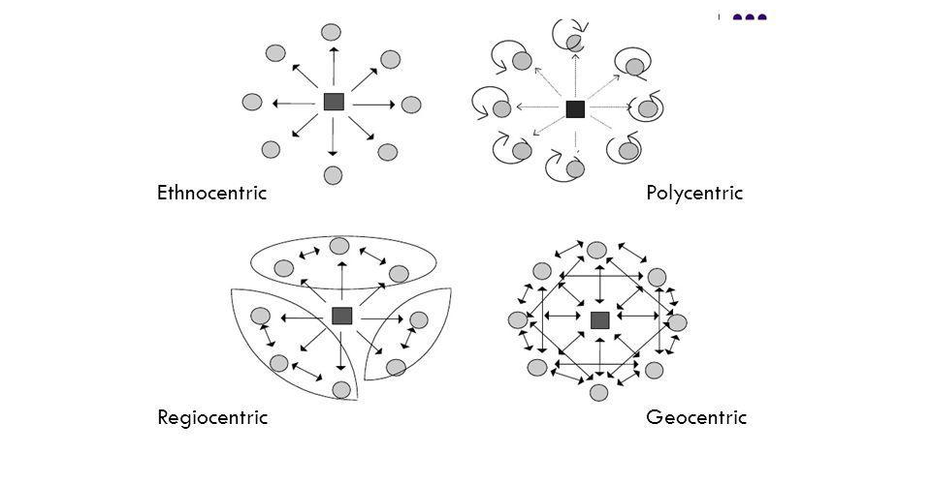
EPRG model
Prostor pro doplňující informace, poznámky

Slide 18
Metoda Balanced Scorecard
Metoda balanced scorecard (známá pod zkratkou BSC) představuje systém strategického řízení a měření výkonnosti organizace, jehož základem je stanovení vyváženého systému vzájemně propojených ukazatelů výkonnosti organizaci.
Jejími tvůrci byli R. S. Kaplan a David P. Norton, kteří ji zformulovali v devadesátých létech dvacátého století.
Jedná se o metodu, která je univerzálně použitelná ve všech odvětvích a typech organizací. Její hlavní výhodou je právě univerzálnost.
Metoda BSC vytváří vazbu mezi strategií a operativní činností s důrazem na měření výkonu. Metoda BSC vznikla jako reakce na praktická zjištění, že řada strategických záměrů nebyla dotažena do konce.
Přednosti metody BSC lze spatřit v tom, že tato metoda napomáhá systémové integraci různých organizačních procesů a programů, jako je kvalita, reengineering, aktivity ve vztahu k zákazníkům a další.
Prostor pro doplňující informace, poznámky

Slide 19
Základní charakteristiky metody BSC
Základní charakteristiky konceptu BSC Marinič shrnuje takto:
systém umožňující transformaci vizi a strategii organizace v nástroj realizace a řízení;
systém transformující strategické cíle na měřitelné, kontrolovatelné kroky;
systém sjednocující ukazatele výkonnosti do spojitého systému;
systém umožňující komplexní pohled na aktivity organizace pomoci finančních a nefinančních ukazatelů;
systém monitorující historickou výkonnost a proaktivně ovlivňující budoucnost;
systém vyvážený směrem nahoru i dolu napříč organizací.
Prostor pro doplňující informace, poznámky

Slide 20
Perspektivy metody BSC
Finanční perspektiva – perspektiva soustředěná na identifikaci postavení organizace na kapitálovém trhu pomocí ukazatele tržního hodnoty organizace MVA, případně pomocí ukazatele tvorby hodnoty pro akcionáře.
Zákaznická perspektiva – perspektiva zaměřená na hledání kompromisu mezi přáním a potřebami zákazníků a možnostmi organizace, při respektování limitů a omezení organizace.
Procesní perspektiva – perspektiva soustředěná na procesy a postupy nezbytné pro fungování organizace.
Perspektiva učení se a růstu – perspektiva zaměřená na faktory spojené s potenciálem růstu a rozvoje, který je spojen s lidským potenciálem, tedy se zaměstnanci.
Prostor pro doplňující informace, poznámky

Slide 21
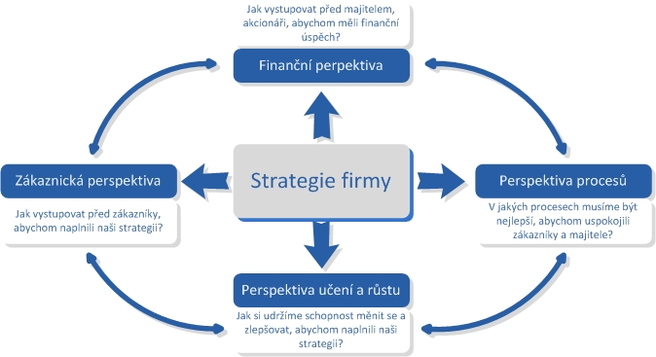
Perspektivy metody BSC
Prostor pro doplňující informace, poznámky

Slide 22
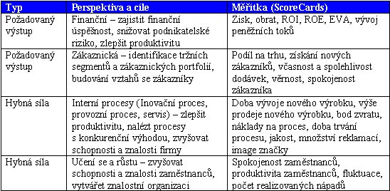
Perspektivy a měřítka BSC
Prostor pro doplňující informace, poznámky

Slide 23
Proces aplikace metody BSC
Proces aplikace metody BSC je realizován v těchto krocích:
stanovení cílů – vychází se ze schválené strategie organizace a ze strategických cílů, přičemž se cíle stanovují pro celou organizaci i její jednotlivé útvary v oblasti financí, zákazníků, interních procesů a zaměstnanců (učení se a růst);
propojení souvislostí – dochází k propojení cílů výše uvedených oblastí a stanovují se váhy pro jednotlivé ukazatele;
stanovení měřítek a cílových hodnot – stanovení cíle je potřeba kvantifikovat, stanovit měřítka a cílové hodnoty;
určení akčních programů – k dosažení stanovených cílů je nutné přijmout a realizovat akční programy a projekty;
zapojení do běžných systémů – metoda BSC se stává nástrojem řízení organizace prostřednictvím strategických cílů a ukazatelů.
Prostor pro doplňující informace, poznámky

Slide 24
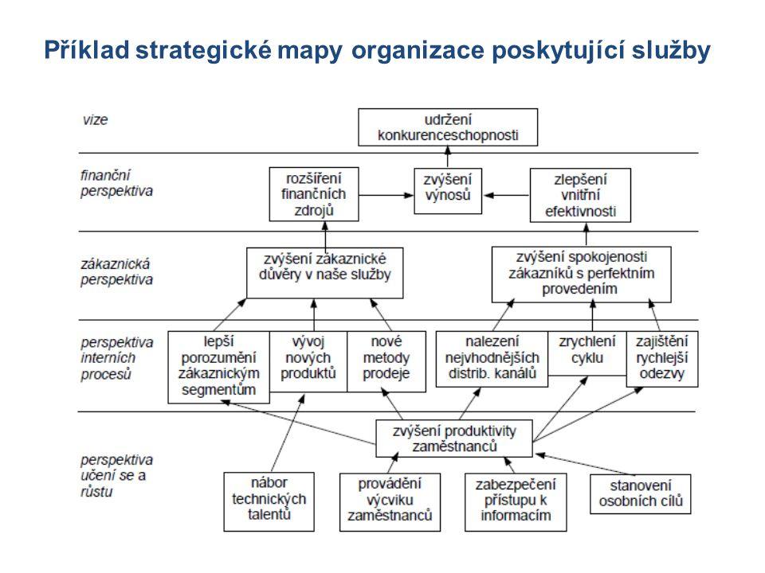
Příklad využití strategické mapy v BSC
Prostor pro doplňující informace, poznámky

Slide 25
Management změny I
Změna přestavuje odchylku, posun od předpokládaného, cílového stavu nebo průběhu procesu. Tato odchylka může být negativní nebo pozitivní, kvalitativního nebo kvantitativního charakteru.
Změny lze klasifikovat na základě různých kritérií:
podle typu změny: pozitivní x negativní změny;
podle příčiny vyvolávající změnu: vnější příčiny x vnitřní příčiny;
podle závažnosti změny: kvantitativní změny x kvalitativní změny;
podle plánovanosti změn: změny nezáměrné (samovolné) x změny záměrné (řízené);
podle rozsahu změny: změny malé (elementární) x změny velké (komplexní);
podle časového průběhu změny: změny přírůstkové (postupné) x změny skokové (zlomové).
Prostor pro doplňující informace, poznámky

Slide 26
Management změny II
Management změny (change management) je směr managementu, který spočívá jednak v připravenosti reakcí na podněty okolí (pasivní aspekt), a také na iniciaci samotné změny (aktivní aspekt).
Management změny zahrnuje aktivity spojené s monitorováním, přípravou a hlavně implementací změn. V praxi existuje značná rozmanitost změn a různým změnám odpovídají rozdílné přístupy a reakce managementu na změny. Mezi nejznámější a nejčastější přístupy patří přístupy trvalého zlepšování a reeingeneering.
Přístupy trvalého zlepšování představují zlepšovací aktivity, jejichž cílem je zjištění, řešení a napravení určitého problému.
Reengineering je směr managementu změny, který hledá příležitosti k úspěchu v radikálních změnách orientovaných především do oblasti řízení. Reengineeringové změny jsou zásadní, radikální, dramatické a zaměřené na řídící procesy.
Prostor pro doplňující informace, poznámky

Slide 27
Management znalostí I
Znalost představuje strukturovaný souhrn vzájemně souvisejících poznatků a zkušeností z určité oblasti nebo k nějakému účelu. Poznatek je jednotlivý výsledek lidského poznávání. Soustava poznatků tvoří znalost. Znalosti mohou být všeobecné a specifické.
Typy znalostí (Bureš 2007):
explicitní znalost – je formalizovaná nebo dokumentovaná znalost, která je většinou dobře strukturovaná a snadno přenositelná, např. dokumenty, manuály apod.;
implicitní znalost – je znalost uložená v hlavách pracovníků kdykoliv převoditelná do explicitní formy, např. znalost procesu vlastníkem procesu apod.;
tacitní (neformulovaná) znalost – je znalost uložená v hlavách pracovníků, kterou je obtížně nebo zcela nemožné převést do explicitní formy, zformalizovat nebo zdokumentovat.
Prostor pro doplňující informace, poznámky

Slide 28
Procesní management I
Proces je soubor činností, který vyžaduje jeden nebo více vstupů a tvoří výstup, který má pro zákazníka hodnotu.
Každý proces má vstup, výstup, vlastníka, zdroje a náklady s ním spojené, a vnitřní organizační strukturu. Pro realizaci procesu je potřeba mít vhodné informační zabezpečení a čas potřebný k realizaci konkrétního procesu.
V podniku rozeznáváme tyto typy procesů:
klíčové procesy – souvisí s realizací produktů a přidávají hodnotu pro zákazníky;
pomocné procesy – slouží k podpoře klíčových procesů;
řídící procesy – jedná se o procesy průřezového charakteru, který spíše patří mezi pomocné procesy, jejichž výstupem je stanovení ukazatelů a způsobu měření ostatních procesů.
Prostor pro doplňující informace, poznámky

Slide 29
Procesní management II
Procesní management je přístup managementu zaměřený na monitoring existujících procesů, jejich analýzu, případné změny, stabilizaci a další zlepšování.
Procesní přístup představuje systematickou identifikaci a řízení procesů používaných v organizaci a jejich vzájemné působení.
Mezi hlavní úkoly procesního řízení patří:
identifikace procesů a tvorbu procesní mapy;
nové definování procesů – redesign procesů a napřímení procesů;
zajištění stability procesů;
navození atmosféry zlepšování procesů.
Prostor pro doplňující informace, poznámky

Slide 30
Management inovací I
Inovace v obecném pojetí je chápána jako hluboká, kvalitativní změna v různých oblastech organizace. Inovace může znamenat zdokonalení a představuje vlastně jakoukoliv novinku, změnu, která přináší něco nového do života společnosti.
Podle Vebra a kolektivu (2017) inovace představuje komplexní proces od nápadu přes vývoj až po realizaci a komercionalizaci.
Inovace je hybným faktorem každé organizace, jelikož jejím prostřednictvím dochází k italizaci produktového portfolia a tím k posílení pozice organizace na trhu, ke zvyšování efektivnosti provozních činností, zvyšování kvality a snižování nákladů atd.
J. A. Schumpeter považoval inovace za podstatu ekonomického vývoje tržních ekonomik, které narušují stávající rovnováhu a opět ji navozují, ale na kvalitativně vyšší úrovni.
Prostor pro doplňující informace, poznámky

Slide 31
Management inovací II
Nejčastěji rozeznáváme tyto druhy inovací:
produktové inovace – mohou mít podobu technicky nových produktů nebo technicky vylepšených produktů;
procesní inovace;
marketingové inovace;
organizační inovace.
Jiné členění používá například Gary Hamel, který vytvořil pyramidu inovací, ve které uvádí tyto typy inovací:
inovace managementu;
inovace strategie;
inovace výrobku/služby;
inovace provozních činností.
Prostor pro doplňující informace, poznámky

Slide 32
Management inovací III
Z kvalitativního hlediska, vytvořil František Valenta klasifikaci, která se nazývá řády inovací:
racionalizační inovace
1. řád – kvantitativní inovace, změna kvanta;
2. řád – intenzita, zvýšení intenzity;
3. řád – reorganizace;
4. řád – kvalitativní adaptace;
kvalitativní inovace
5. řád – nová varianta;
6. řád – nová generace;
7. řád – nový druh;
8. řád – nový rod;
radikální inovace
9. řád – nový kmen, nový přístup
Prostor pro doplňující informace, poznámky

Slide 33
Management inovací IV
Management inovací se zabývá problematikou řízení inovací a inovačních aktivit v organizaci.
Management inovací je manažerskou disciplínou, která představuje komplex aktivit spojených s procesem, který začíná iniciací inovací a končí komerčním uplatněním inovací.
Předmětem tohoto managementu jsou inovace, které jsou chápány jako hluboké, kvalitativní změny v různých oblastech organizace a společnosti.
Ne každá změna může být chápána jako inovace. Aby změna byla změnou inovační, tak musí splňovat určitá kritéria z hlediska kvality a hloubky změny. Z tohoto důvodu jsou inovace různě klasifikovány a členěny do tříd.
Prostor pro doplňující informace, poznámky

Slide 34
Informační management I
Informace jsou strukturovaná, organizovaná, shrnutá a interpretovaná data, závislá na jejich uživateli. K tomu, abychom mohli informace využívat v procesu rozhodování a řízení, musí splňovat tato kritéria: relevantnost, reliabilita, validita, efektivita, odpovídající míra podrobnosti, srozumitelnost, aktuálnost, úplnost a kontinuita atd.
Data můžeme členit podle následujících kritérií (Kozel a kol., 2006):
podle zdroje – sekundární, primární;
podle formy vyjádření dat (měřitelnost) – kvantitativní, kvalitativní;
podle charakteru – hard data, soft data;
podle časového hlediska – stavová, toková;
z hlediska závislosti – data na sobě nezávislá, data na sobě závislá;
podle formy zpracování dat – data agregovaná, data neagregovaná;
data podle obsahu – fakta, znalosti, názory, záměry, motivy.
Prostor pro doplňující informace, poznámky

Slide 35
Informační management II
Informační management lze definovat jako transdisciplinárně pojatý soubor poznatků, metod a doporučení systémových přístupů informatiky, které pomáhají vhodně realizovat informační procesy manažerského myšlení a jednání k dosažení cílů uvažované organizace.
Informační management se zabývá řízením informací v organizaci. Cílem informačního managementu je řízení a správa informačního systému organizace. Informační management v současném pojetí je úzce spojen s rozvojem informačních technologií a s explicitními znalostmi. Informační technologie je souhrn hardwarového, softwarového, databázového a komunikačního vybavení podniku.
Význam informačního managementu je strategický, podpůrný, vytváří infrastrukturu systému řízení organizace a působí na všech úrovních řízení organizace.
Prostor pro doplňující informace, poznámky

Slide 36
Informační management III
Informační manažer představuje osobu, která je plně zodpovědná za kvalitu a rozvoj informačního systému dané organizace.
Úkolem informačního manažera je mimo jiné:
registrovat relevantní obsahové a informační změny uvnitř organizace a v jejím okolí;
být zodpovědný za technické, programové, organizační, datové a lidské zdroje informačního systému;
prakticky realizovat zvolené informační strategie;
vychovávat manažery a ostatní zaměstnance ve využívání IS/ICT;
vytvářet finanční rezervy na inovaci IS/ICT;
chránit informační systém proti narušení dat a úniku informací;
vybírat systémového integrátora nebo poskytovatele outsourcingových služeb.
Prostor pro doplňující informace, poznámky

Slide 37
Informační management IV
Mezi hlavní úkoly informačního managementu patří:
tvorba strategie informačního systému ve vazbě na podnikovou strategii;
dlouhodobé plánování rozvoje informačního systému;
zvládnutí informačních technologií a jejich aplikačních možností;
řízení projektů zavádění informačních technologií;
zapojení uživatelů do zavádění a vývoje projektů informačních technologií;
výchova uživatelů informačních technologií.
K zajištění účelné a účinné funkce informačního manažera je potřeba, aby byl členem vrcholového vedení organizace a disponoval adekvátním finančním fondem na údržbu a rozvoj informačního systému a informačních a komunikačních technologií.
Prostor pro doplňující informace, poznámky

Slide 38
Management jakosti I
Jakost je chápána jako naplnění požadavků a přání zákazníků, a zároveň naplnění cílů organizace.
Definice jakosti z normy ČSN EN ISO 9000:2006 říká, že jakost je stupeň splnění požadavků souborem inherentních charakteristik. Přičemž požadavky jsou obvykle dány kombinací požadavků (potřeb a přání) zákazníků, dalších zainteresovaných stran a také legislativy. A inherentní charakteristika je spojená s takovými znaky výrobku nebo služby, které jsou pro daný produkt typický (např. vůně pro parfém, výkon pro motor apod.).
Management jakosti se zabývá problematikou jakosti v celé její šíři a komplexnosti.
Management jakosti, který představuje komplex aktivit zaměřených na zvyšování a udržování jakosti v podniku, je realizován prostřednictvím tří koncepcí, a to odvětvových standardů, norem ISO a koncepce TQM.
Prostor pro doplňující informace, poznámky

Slide 39
Management jakosti II
Management jakosti může být definován jako koordinované činnosti pro vedení a řízení organizace, které se týkají jakosti. Management jakosti je soubor vzájemně provázaných prvků, které jsou nedílnou součástí celkového systému řízení organizací, a který má garantovat maximalizaci spokojenosti zainteresovaných stran při minimální spotřebě zdrojů.
Činnosti spojené s managementem jakosti norma ČSN EN ISO 9000:2006 člení do čtyř hlavních souborů označovaných jako plánování, řízení, prokazování a zlepšování jakosti. Zatímco plánování jakosti můžeme chápat jako strategický soubor procesů, tak řízení a prokazování jakosti jsou činnosti charakteru operativního.
Zlepšování jakosti se chápe jako činnosti, které vedou k dosažení nové, vyšší úrovně uspokojováním požadavků zákazníků a dalších zainteresovaných subjektů (jako jsou zaměstnanci, dodavatelé, vlastníci, společnost).
Prostor pro doplňující informace, poznámky

Slide 40
Management jakosti III
Základní principy moderního managementu jakosti (Nenadál a kol., 2016):
zaměření na zákazníka;
vůdcovství;
zapojení zaměstnanců;
učení se;
flexibilita;
procesní přístup;
systémový přístup k managementu;
neustálé zlepšování;
management na základě faktů;
vzájemně prospěšné vztahy s dodavateli;
společenská odpovědnost.
Prostor pro doplňující informace, poznámky

Slide 41
Management jakosti IV
Ve světě se uplatňují tři základní koncepce managementu jakosti, a to jsou odvětvové standardy, normy ISO, koncepce TQM.
Odvětvové standardy vymezují specifické požadavky na management jakosti v daném odvětví. Tyto standardy se stanovují pro konkrétní odvětví z důvodu existence specifika daného odvětví. Odvětvové standardy obvykle respektují strukturu a požadavky norem ISO 9000, ale jsou mnohem náročnější než tyto normy. Koncepce managementu jakosti na bázi norem ISO si de facto vynutila globalizace tržního prostředí. Mezinárodní organizace pro normy ISO poprvé zveřejnila sadu norem zabývající se požadavky na systém management jakosti. Tyto normy dostaly označení ISO řady 9000. Normy vstoupily do obchodních vztahů na celém světě a Evropská unie je už od svého samého začátku zařadila mezi evropské normy a vyžaduje jejich širokou aplikaci.
Prostor pro doplňující informace, poznámky

Slide 42
Management jakosti V
Ve světě se uplatňují tři základní koncepce managementu jakosti, a to jsou odvětvové standardy, normy ISO, koncepce TQM.
Odvětvové standardy vymezují specifické požadavky na management jakosti v daném odvětví. Tyto standardy se stanovují pro konkrétní odvětví z důvodu existence specifika daného odvětví. Odvětvové standardy obvykle respektují strukturu a požadavky norem ISO 9000, ale jsou mnohem náročnější než tyto normy. Koncepce managementu jakosti na bázi norem ISO si de facto vynutila globalizace tržního prostředí. Mezinárodní organizace pro normy ISO poprvé zveřejnila sadu norem zabývající se požadavky na systém management jakosti. Tyto normy dostaly označení ISO řady 9000. Normy vstoupily do obchodních vztahů na celém světě a Evropská unie je už od svého samého začátku zařadila mezi evropské normy a vyžaduje jejich širokou aplikaci.
Prostor pro doplňující informace, poznámky

Slide 43
Management jakosti VI
Mezi základní charakteristiky koncepce ISO norem patří:
normy ISO řady 9000 mají univerzální (generický) charakter, což znamená, že jejich aplikace nezávisí ani na charakteru procesů, ani na povaze výrobků;
normy ISO řady 9000 nejsou závazné, ale pouze doporučující.
Soustava norem ISO 9000:2000, která je v České republice zavedena jako ČSN EN ISO řady 9000 (česká verze byla poprvé vydána v roce 2001) je v současnosti tvořena základním souborem čtyř norem:
ISO 9000:2005 Systémy managementu kvality – Základní principy a slovník;
ISO 9001:2000 Systémy managementu jakosti – Požadavky;
ISO 9004:2000 Systémy managementu jakosti – Směrnice pro zlepšování výkonnosti;
ISO 19011:2002 Směrnice pro auditování systémů managementu jakosti a systémů environmentálního managementu.
Prostor pro doplňující informace, poznámky

Slide 44
Management jakosti VII
Koncepce managementu jakosti na bázi TQM (Total Quality Management) byla zformulována během druhé poloviny dvacátého století v Japonsku, následně v USA a v Evropě.
Jedná se otevřenou filozofii managementu organizací, na jejímž základě a pro její podporu byly vyvinuty různé modely, dnes nejčastěji označované jako modely excelence organizací.
Z těchto modelů jsou nejznámější model Demingovy ceny za jakost v Japonsku, model americké Národní ceny Malcolma Baldridge a v Evropě nejrozšířenější model EFQM Model Excelence.
Model Excelence EFQM, jehož poslední verze je z roku 2003, má devět základních kritérií (dále jsou členěna na 32 dílčích kritérií): vedení, lidé, politika a strategie, partnerství a zdroje, procesy, výsledky vzhledem k zaměstnancům, výsledky vzhledem k zákazníkům, výsledky vzhledem ke společnosti, klíčové výsledky výkonnosti.
Prostor pro doplňující informace, poznámky

Slide 45
Environmentální management I
Environmentální management (EMS – Environmental Management System) je systém managementu, který svými systémovými nástroji upřednostňuje prevenci vzniku znečišťování a odpadů.
Environmentální management se zabývá problematikou ochrany životního prostředí při naplňování cílů organizace.
Je důležité, aby organizace při realizaci svých aktivit a naplňování svých cílů respektovat a chránila životní prostředí v nejvyšší možné míře.
Jedním z požadavků EMS je zavedení postupů k identifikaci a zajištění přístupu k požadavkům právních předpisů, včetně jejich následní aplikace v podnikovém prostředí. Tak EMS zajistí maximální soulad aktivit podniku s environmentální legislativou.
Aplikace systému EMS v podniku se dnes stává jistou konkurenční výhodou a často také prestižní záležitostí.
Prostor pro doplňující informace, poznámky

Slide 46
Environmentální management II
Cílem EMS se vlastně naplňují v deklarované environmentální politice, od které se odvíjejí dalších aktivity.
Environmentální politika je součástí příručky systému environmentálního managementu a v rámci tohoto systému je dokumentována, implementována a udržována.
Přičemž environmentální politika by měla být závazná pro všechny zaměstnance.
Je nutné pravidelné přezkoumávání a aktualizace environmentální politiky v rámci procesu přezkoumávání systému environmentálního managementu vrcholovým vedení podniku alespoň jednou ročně.
V podstatě existují dva základní způsoby, kterými podnik může přistoupit k zavedení systému EMS, a to aplikací standardů ISO řady 14000 (ISO 14001 a 14002) nebo registrace v programu EMAS (EMAS III).
Prostor pro doplňující informace, poznámky

Slide 47
Environmentální management III
Norma ČSN EN ISO 14001:2005 Systémy environmentálního managementu - Specifikace s návodem pro použití je řídící dokument, který se skládá z pěti na sebe navazujících oblastí, které tvoří základní strukturu systému. Jedná se o oblast environmentální politiky, plánování, zavádění a provoz, kontrolní a nápravná opatření, přezkoumání vedením.
EMAS (Environmental Management and Audit Scheme) je jedním z nástrojů ekonomie životního prostředí uplatňovaných v rámci EU. Systém vstoupil v platnost nařízení Rady ES č. 1836/93 (dnes je již v platnosti její druhá revize označovaná jako EMAS III). V rámci EMAS se nad rámec požadavků ISO 14001 vyžaduje zejména: úvodní přezkoumání stavu životního prostředí; registr vlivu; posuzování i nepřímých environmentálních aspektů; zpracování, nezávislé posouzení a publikaci „prohlášení o stavu životního prostředí“.
Prostor pro doplňující informace, poznámky

Slide 48
Environmentální management IV
K hlavním přínosům aplikace EMS paří:
zavedení pořádku v podniku;
dodržení úplného souladu s právními požadavky;
snížení provozních nákladů, úspory energie, surovin a dalších zdrojů;
snížení rizika environmentálních havárií, za které nese odpovědnost podnik;
zvýšení podnikatelské důvěryhodnosti pro investory, veřejnou správu, peněžní ústavy apod.;
zavedení EMS může vést k dosažení vyšší konkurenceschopnosti ve výběrových řízeních u veřejných zakázek;
zlepšení vztahu s veřejnosti;
získání obchodně využitelné reklamy.
Prostor pro doplňující informace, poznámky

Slide 49
Strategický management I
Strategický management představuje přípravu a realizaci rozvojových záměrů dlouhodobější povahy, které mají pro danou organizaci rozhodující význam a jejichž cílem je dosažení stanovených strategických cílů.
Strategický management je realizován na strategické úrovni řízení top manažery, popřípadě vlastníky podniku, a má výrazně komplexní působnost zahrnující veškerou činnost organizace a je východiskem všech plánů a projektů organizace.
Hlavním a základním cílem strategického managementu je formulace strategie. Strategie představuje kroky, které vedou k naplnění stanoveného strategického cíle. Jedná se o koncepci dlouhodobé povahy, která má přinést organizaci dlouhodobě udržitelnou konkurenční výhodu a tím upevnit její postavení na trhu. Strategie musí respektovat disponibilní zdroje organizace (finanční, personální, organizační apod.) a zároveň respektovat prostředí (externí prostředí – makroprostředí, trh, odvětví), ve kterém působí.
Prostor pro doplňující informace, poznámky

Slide 50
Strategický management II
Proces strategického managementu tak představuje systémově řízený proces, jehož podstatou je pružná reakce na změny, obrana podniku před nebezpečím hrozeb a využití všech vhodných příležitostí v budoucím, nastupujícím dlouhodobém časovém horizontu.
Vzhledem k určitému procesnímu charakteru strategického managementu, tak hovoříme o sekvenčním modelu strategického managementu, který má tři základní fáze, a to:
1. strategické plánování – posloupnost jednotlivých kroků, které začínají strategickou situační analýzou a končí formulací strategie a vytvořením strategického plánu, přičemž cílem je připravit a naplánovat strategickou koncepci;
2. implementace strategie – znamená praktickou realizace zvolené strategie;
3. kontrola - má za úkol zjistit, zda vybraná a implementovaná strategie přináší takové výsledky, které byly od ní vyžadovány a očekávány.
Prostor pro doplňující informace, poznámky

Slide 51
Management rizika
Riziko definujeme jako podmínku reálného světa, v němž existuje vystavení nepříznivým okolnostem. Je to situace, v níž existuje možnost nepříznivé odchylky od žádoucího výsledku, který je očekáván, nebo v něj doufáme.
Management rizika představuje soustavný proces monitorování rizik, která mohou ovlivnit podnik a současně provádí soustavnou prevenci případných ohrožení. Podstatou této činností je rozhodování v podmínkách nejistoty, tedy rozhodování, kdy máme minimum informací a nedostatek času k ověření jejich správnosti a nutnost vydat potřebné rozhodnutí.
Management rizik je charakterizováno jako činnost, která je zaměřena na snižování současných a budoucích rizik, jejich příčin i následků.
Prostor pro doplňující informace, poznámky

Slide 52
Krizový management I
Krize je složitá situace, v níž je významným způsobem narušena rovnováha mezi základními charakteristikami systému (narušeno je poslání, filozofie, hodnoty, cíle, styl fungování systému) na jedné straně a postojem okolního prostředí k danému systému na straně druhé. Za krizi obecně lze považovat cokoli, co v sobě obsahuje potenciál významně ovlivnit či dokonce ohrozit integritu a životaschopnost podniku.
Za společné znaky všech krizí mohou být považovány tyto:
Krize je téměř vždy rozkladná.
Krize je téměř vždy negativní.
Krize rozděluje organizaci.
Krize může vyvolávat zkreslené nebo nesprávné dojmy..
Krize zpravidla překvapí, i když management podniku s určitými riziky počítá.
Prostor pro doplňující informace, poznámky

Slide 53
Krizový management II
Krizový management můžeme definovat jako jednu z disciplín managementu podniku. Je určen ke zvládání mimořádné negativní (krizové) situace podnikatelského subjektu.
Podstatu krizového managementu lze spatřovat zejména v systému promyšlených, provázaných procesů a postupných kroků, jejichž cílem je jak rozpoznat komplexní podstatu krizové situace podniku, tak také nalézt způsob jejího úspěšného vyřešení.
V užším slova smyslu lze krizový management považovat za soubor opatření, zaměřený na řešení vzniklé krize podniku a omezování objemu škod, které mohou vzniknout v jejím důsledku.
V širším smyslu slova je úkolem krizového managementu: včas rozpoznat možnost vzniku nestandardní negativní situace podniku a odhalit její možné příčiny (krizový potenciál podniku); nastavit preventivní procesy předcházející krizi; efektivně vyřešit vzniklou krizi; odstranit následky uplynulé krizové situace podniku.
Prostor pro doplňující informace, poznámky

